Slide 1
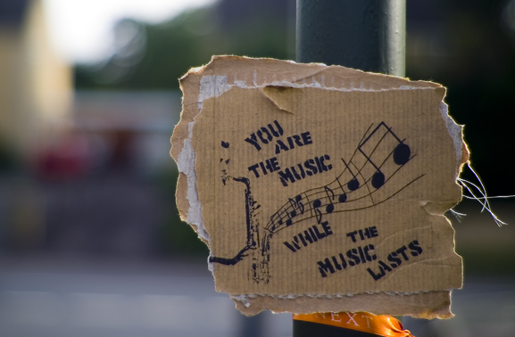
ČUDOVITI SVET GLASBIL
VIRI:
http://muzikologija.ff.unilj.si/ptg/1/Instrumenti1/Instrumenti1.html
http://www.trutamora-slovenica.si/

Slide 2
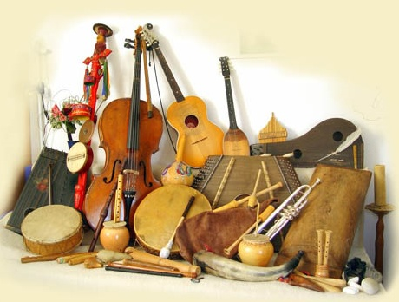
LJUDSKA GLASBILA
LJUDSKA GLASBILA SO INSTRUMENTI, KI SO SI JIH IZMISLILI
ALI PA JIH UPORABLJAJO LJUDJE V DOLOČENEM KRAJU, DA BI IZVAJALI SVOJO GLASBO.
TRSTENKE
CITRE
BUČA
OPREKELJ
LONČENI BAS
NEČKE
OKARINA
NUNALCA
ŽVEGLA
KRAVJI ROG

Slide 3
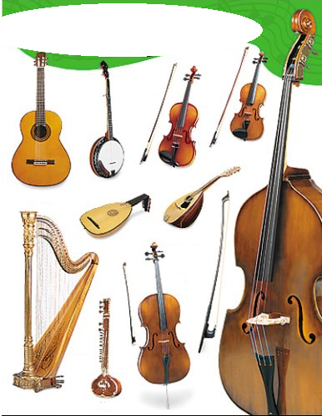
KITARA
VIOLINA
BANJO
VIOLA
BRENKALA
KONTRABAS
GODALA
LUTNJA
HARFA
MANDOLINA
STRUNSKA GLASBILA
SITAR
VIOLONČELO

Slide 4
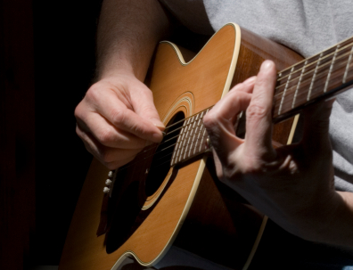
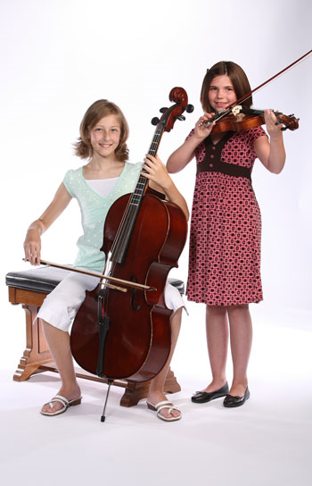
GODALA SO GLASBILA IZ DRUŽINE STRUNSKIH GLASBIL ALI KORDOFONOV. PO GODALIH GODEMO Z LOKOM.
BRENKALA SO GLASBILA IZ DRUŽINE STRUNSKIH GLASBIL ALI KORDOFONOV. PO BRENKALIH BRENKAMO S PRSTI ALI TRZALICO (TANKIM KOSOM PLASTIKE, ŽELVJEGA OKLEPA ALI IZ KAKE DRUGE PROŽNE SESTAVINE, KI JO DRŽIMO MED PRSTI IN Z NJO BRENKAMO PO STRUNAH).

Slide 5
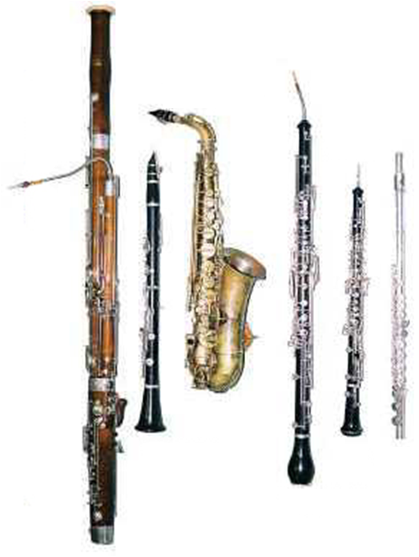
FAGOT
SAKSOFON
PIHALA
OBOA
PIHALA SO GLASBILA IZ DRUŽINE AEROFONOV. V PIHALA PIHAMO SKOZI ODPRTINO, KI JE NA ENEM KONCU POSEBEJ NAREJENA ZA PIHANJE.
KLARINET
FLAVTA
ANGLEŠKI ROG

Slide 6
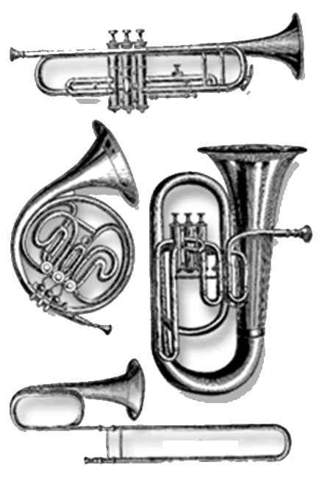
TROBENTA
TROBILA SO GLASBILA IZ DRUŽINE AEROFONOV. V TROBILA TROBIMO SKOZI USTNIK.
TUBA
ROG
TROBILA
POZAVNA

Slide 7
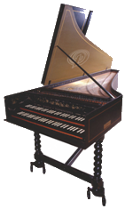
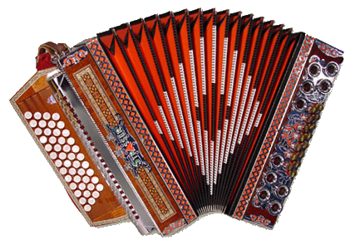
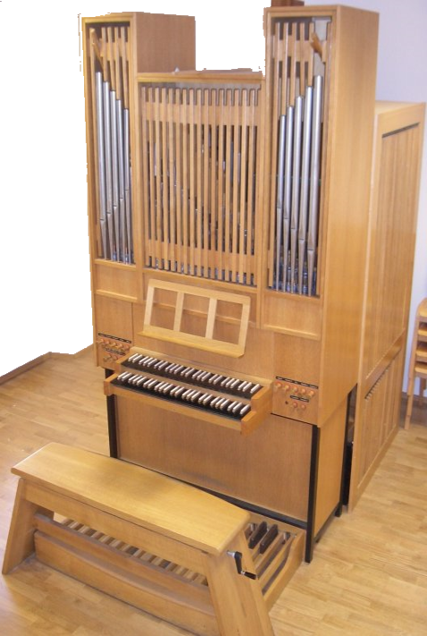
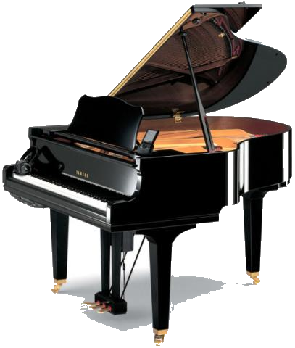
GLASBILA S TIPKAMI
HARMONIKA
CELESTA
INSTRUMENTI S TIPKAMI SO GLASBILA, PO KATERIH IGRAMO S PRITISKANJEM NA KLAVIATURE (LATINSKO "CLAVIS" POMENI "KLJUČ" ALI "TIPKO").
KLAVIR
ORGLE

Slide 8
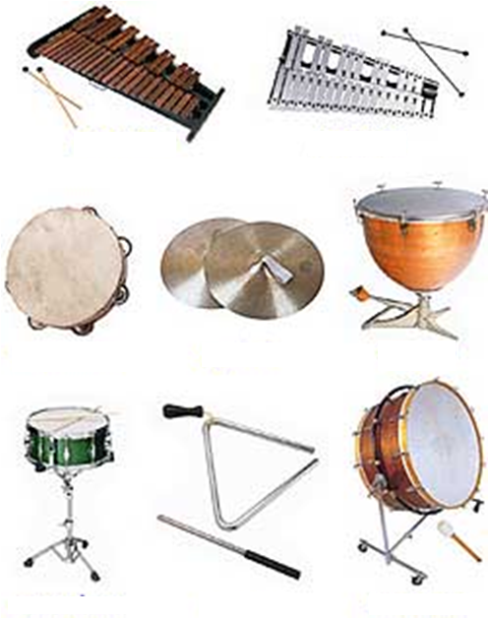
TOLKALA SO GLASBILA IZ DRUŽINE IDIOFONOV, PO KATERIH UDARJAMO Z ROKO, LESENIMI PALČKAMI ALI KAKIM DRUGIM PREDMETOM. DELIMO JIH V DVE SKUPINI: NA TOLKALA S TONSKO VIŠINO IN TISTA BREZ NJE.
KSILOFON
METALOFON
TAMBURIN
ČINELE
PAVKE
TOLKALA
MALI BOBEN
TRIANGEL
VELIKI BOBEN

Slide 9
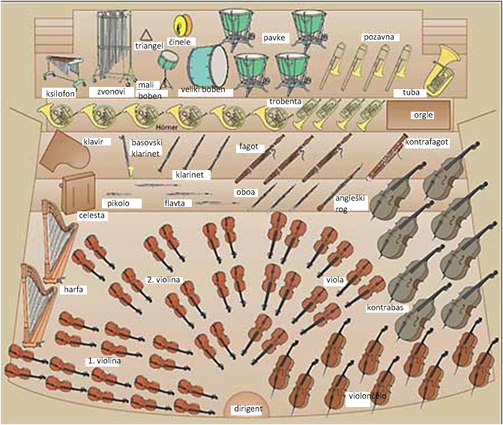
ORKE
STER

Slide 10
Ustvarjanje glasbe
GLASBENIKI
ORKESTER
UČENJE
KONCERT
RESNA GLASBA
LJUDSKA GLASBILA
LJUDSKA GLASBA
ZABAVNA GLASBA

Slide 11
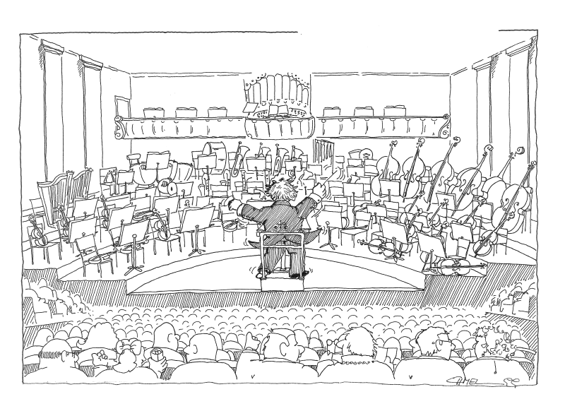
Slike in določena besedila so last avtorjev, moja vloga je bila le v zbiranju in prirejanju gradiva za osnovnošolsko uporabo.
Diapozitivi so zgolj dopolnilo pri pridobivanju ali utrjevanju učne snovi .
Ajdovščina, 7. marca 2007

